Slide 1
Муниципальное дошкольное образовательное бюджетное учреждение «Детский сад №11» Городского округа Рошаль Московской области
Проект по ОБЖ
Тема «Путешествие в страну Безопасности»
(II группа раннего возраста)
Срок реализации: неделя
Выполнила: воспитатель МДОБУ
Детский сад №11 «Луч»
Никитина В.В.
Рошаль

Slide 2
Тип проекта: познавательно - игровой, творческий
Участники проекта: дети II группы раннего возраста, воспитатель
По продолжительности: краткосрочный (1 неделя)
По количеству участников: групповой
Цель: формировать первичные представления о безопасном поведении на улице, воспитание осознанного отношения к выполнению правил безопасности
Задачи: Знакомить с элементарными правилами безопасного поведения на улице. Формировать первичные представления о машинах, улице, дороге. Познакомить детей с правилами безопасного перехода дороги по пешеходному переходу. Знакомство со светофором.
Предполагаемые результаты:
Ребенок имеет первичные представления об элементарных правилах поведения на улице и старается соблюдать их.

Slide 3
Перспективное планирование
1 этап: подготовительный
Подбор материала для реализации проекта: подвижных игр, игр-имитаций, иллюстраций, литературы для чтения.
2 этап: основной
План реализации проекта на неделю:
Понедельник
Беседа «На дороге не беги, маму за руку держи»
Физкультминутка «По ровненькой дорожке»

Slide 4
Вторник
Рассматривание картины «Осторожно – машина!»; иллюстраций «Безопасность на дороге», «Транспорт»
Дидактическая игра «Собери машину по частям»
Среда
Подвижная игра «Цветные автомобили»
Чтение Г.Шалаева: «Правила поведение на улице»
Четверг
Игра – имитация «Автобус»
Рисование «Закрась светофор»

Slide 5
Пятница
Папка-передвижка для родителей «Формирование навыков поведения на улицах»
3 этап: заключительный
Занятие – развлечение «Путешествие медвежонка Мишутки в страну правил дорожного движения»

Slide 6
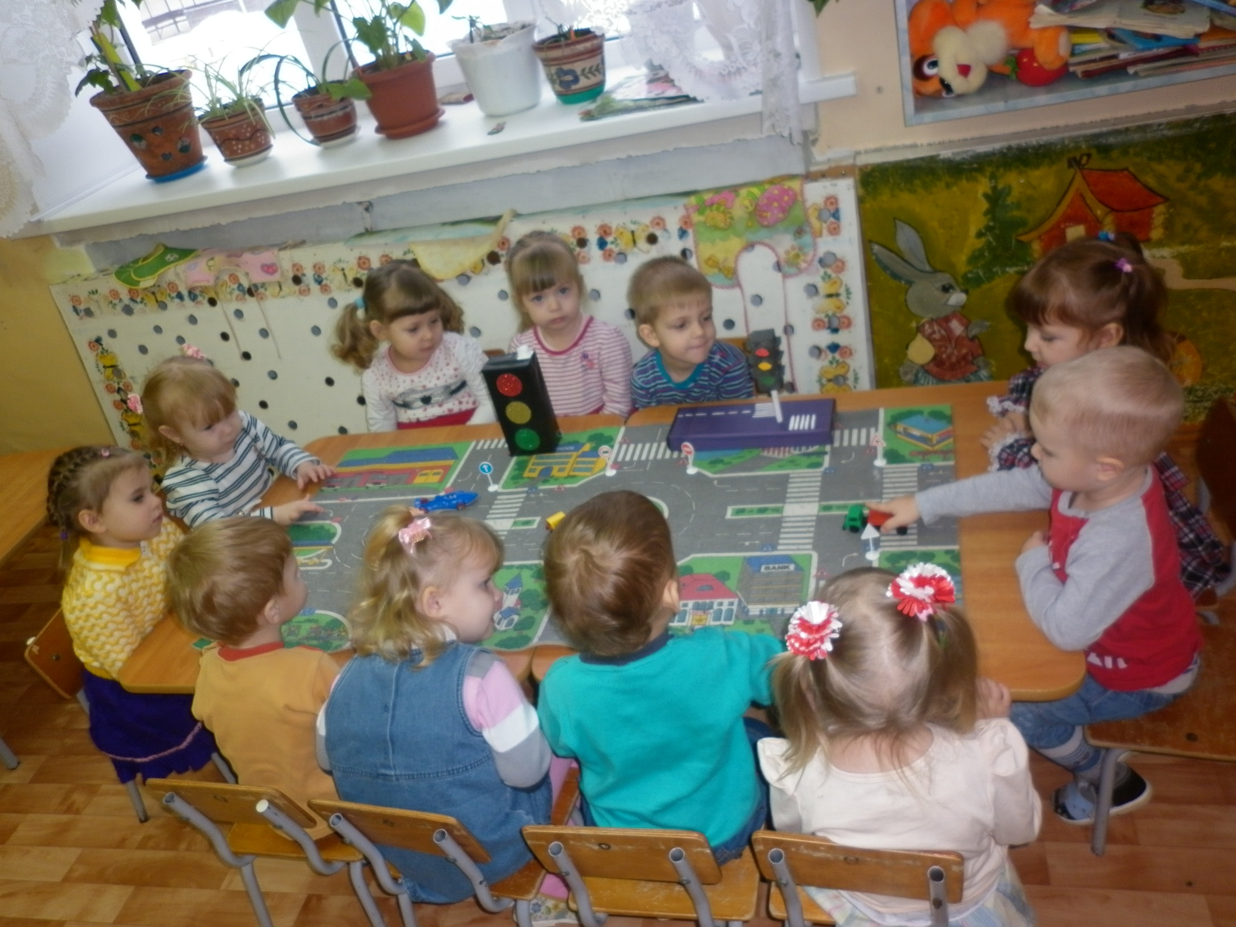

Slide 7
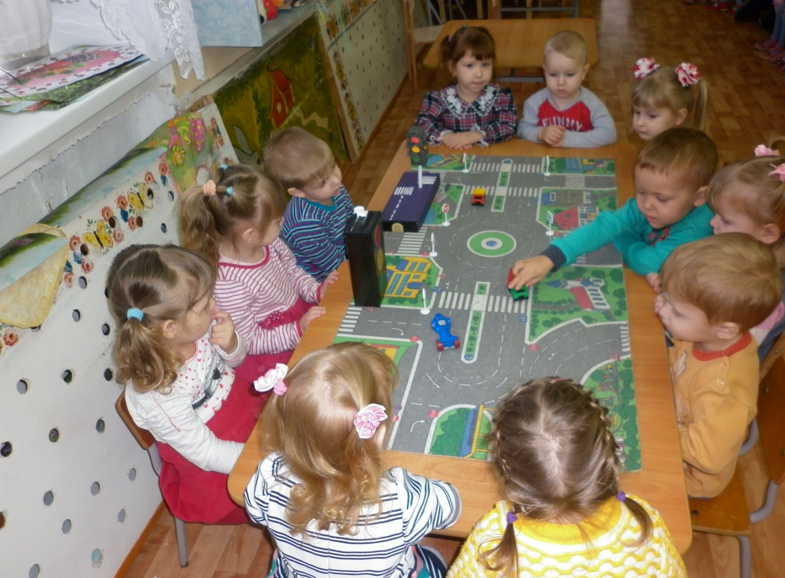

Slide 8
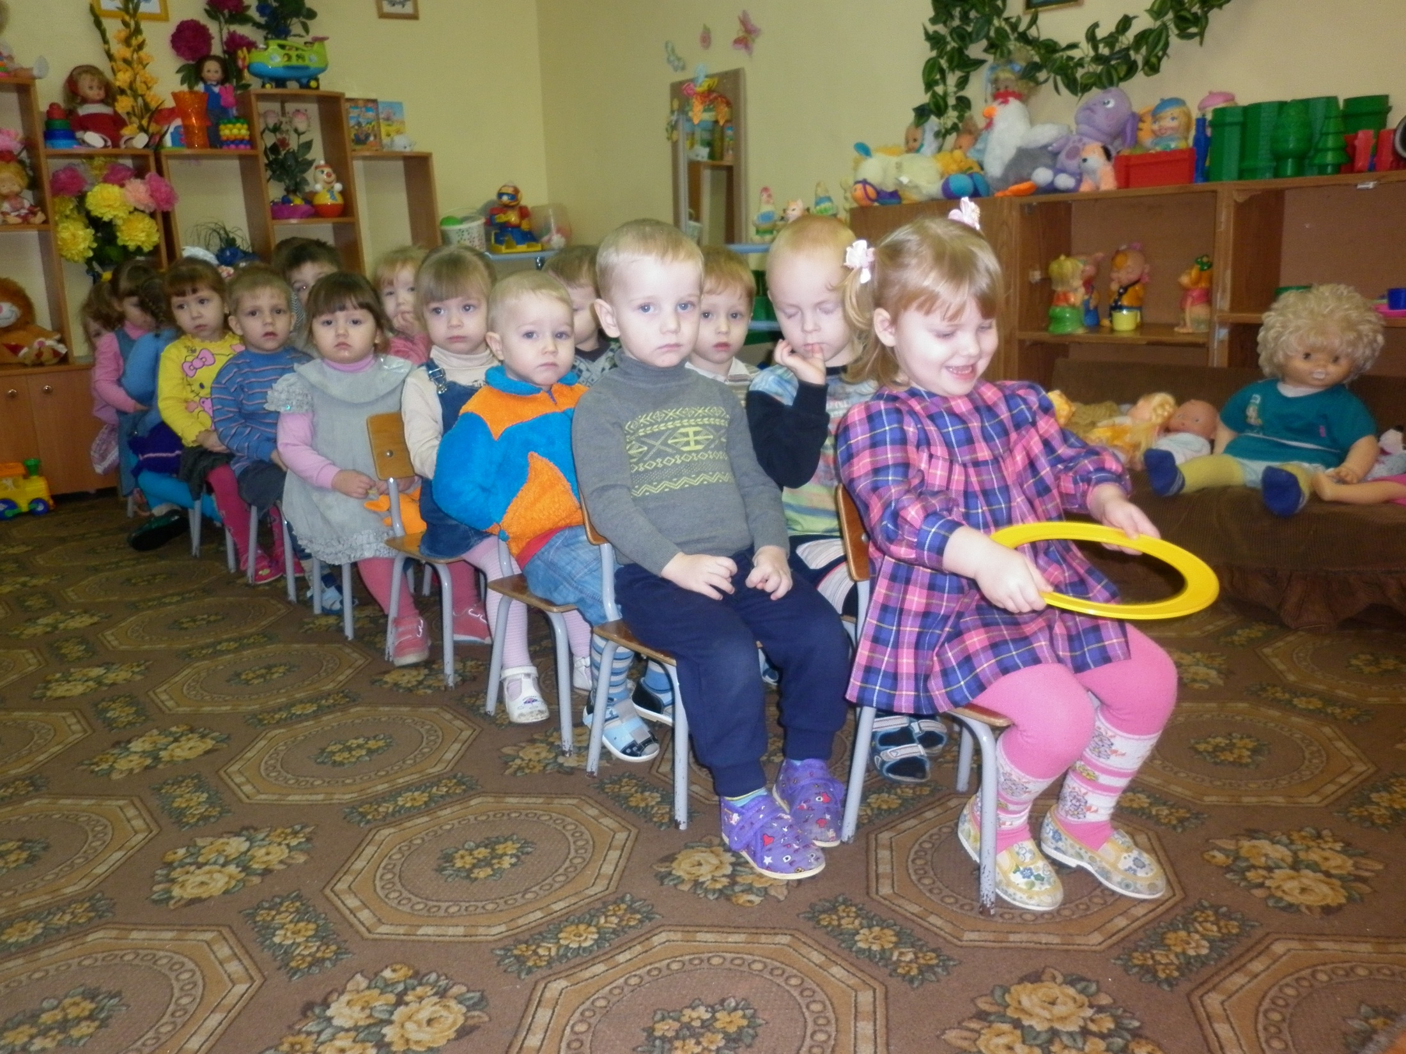

Slide 9
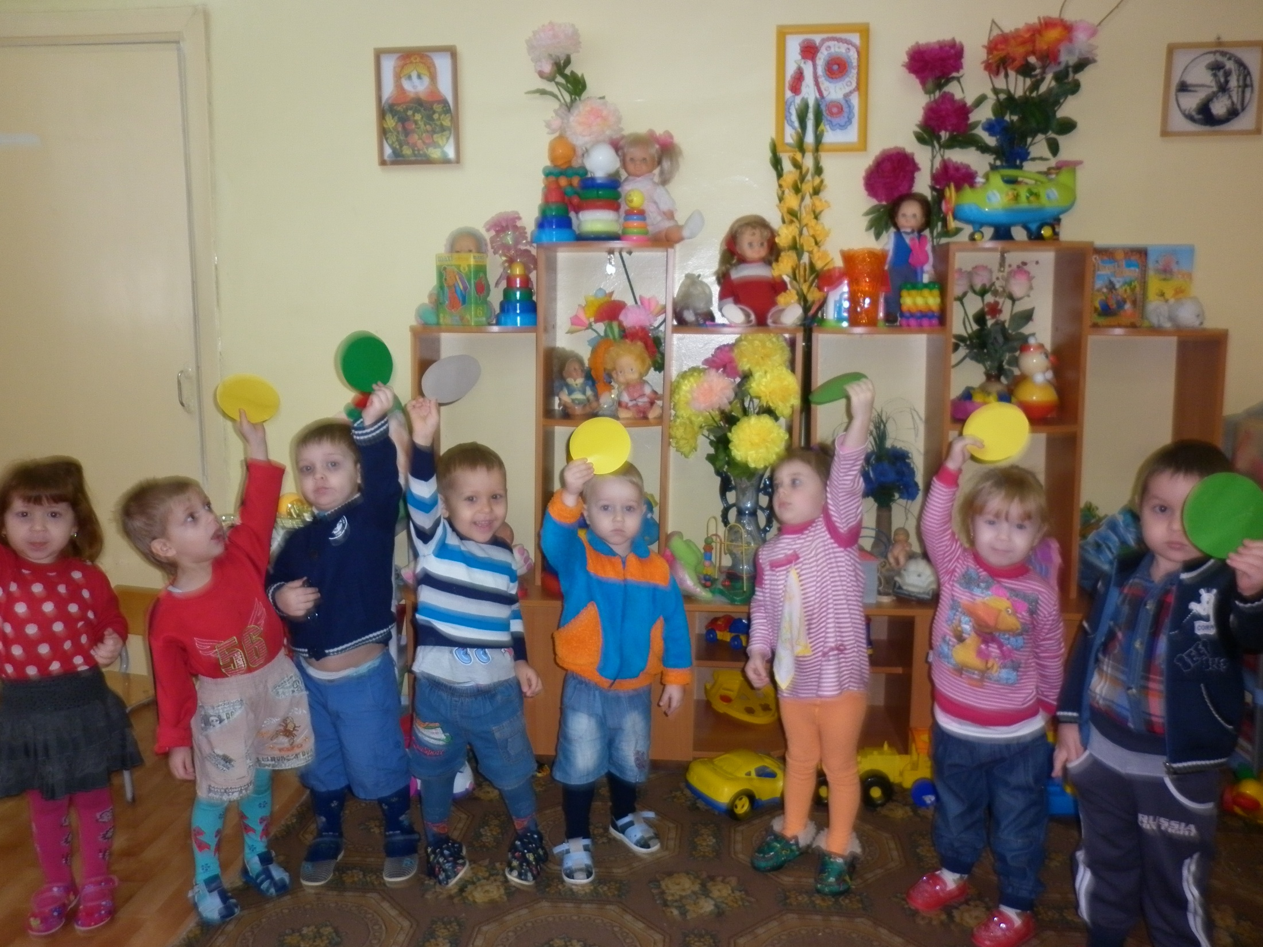

Slide 10
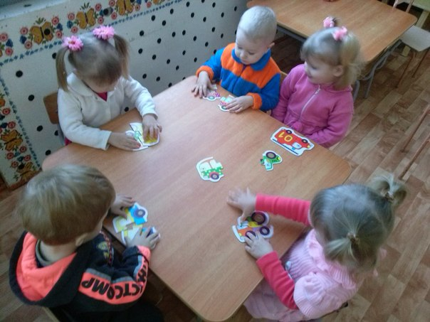

Slide 11
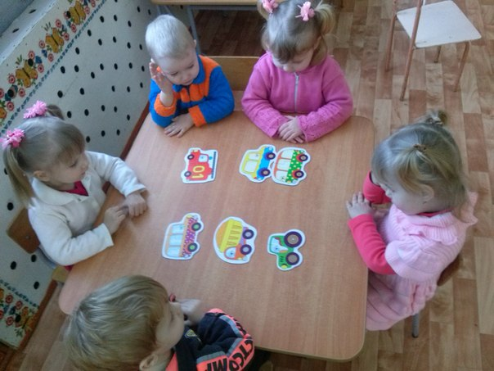

Slide 12
Спасибо за внимание!

